Slide 1
strateginen kumppanuus toimintamalli Äänekosken kaupungin tukipalveluiden tuottamisessa
Erika Räihä & Riitta Tikkanen
Kaupunginhallitus 9.10.2023

Slide 2
Strateginen kumppanuus toimintamalli
Äänekoskella valittiin vuoden 2020 marraskuussa tukipalveluiden tuottamiseen strateginen kumppanuus toimintamalli.
Äänekosken Kiinteistönhoito Oy oli jo valmiiksi Äänekosken kaupungin oma sidosyksikkö
  Omistajapoliittinen linjaus tehty valtuustossa marraskuussa 2020
  Äänekosken Kiinteistönhoito Oy toimii 100 % InHouse yhtiönä
  Palvelua tuotetaan ainoastaan omistajalle eli Äänekosken kaupungille.
  ei kilpailutus velvollisuutta.
Olemassa olevaa sisäistä tilaaja-tuottaja-mallia oli helppo muuttaa
Tavoitteet olivat samansuuntaiset koska molemmat toteuttavat samaa Äänekosken kaupungin strategiaa
Strateginen kumppanuussopimus on valtuustokauden mittainen sopimus. (1.1.2021-31.12.2025.)

Slide 3
Strateginen kumppanuus
Strateginen kumppanuus on vahvaan luottamukseen ja yhteistyöhön perustuva toimintamalli
Toimintamallissa on yhteiset tavoitteet ja päämäärät
Kumppanuutta johdetaan yhteisellä organisaatiolla joka ei ole perinteinen hierarkkinen organisaatio
Osallistava toimintamalli joka ottaa huomioon entistä enemmän käyttäjät.
Strategisen kumppanuuden toimintamallia kehitetään jatkuvasti
Strategisen kumppanuuden kustannukset on selvillä jo talousarvio vaiheessa joten ennakointi ja budjetointi on helpompaa.

Slide 4
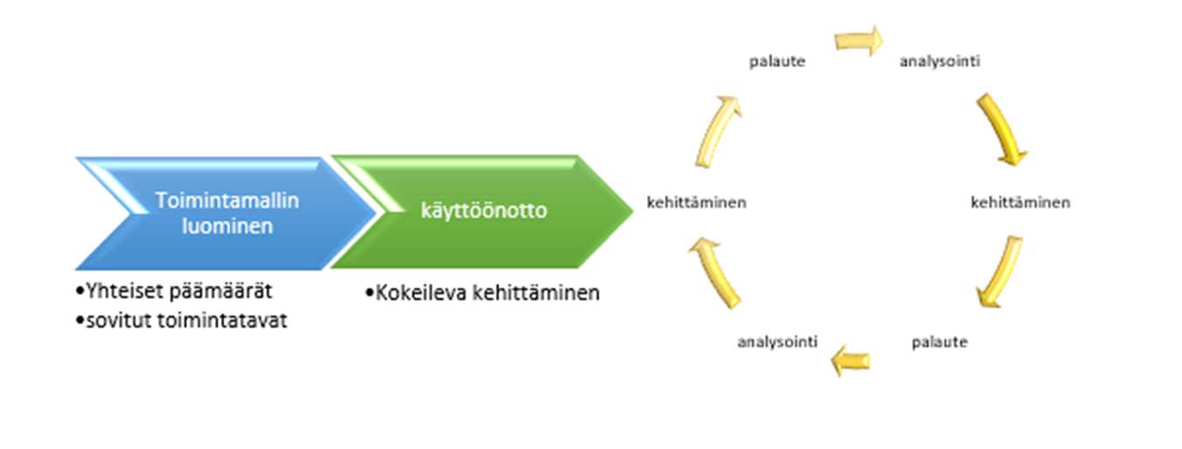
Jatkuvan kehittämisen toimintamalli

Slide 6
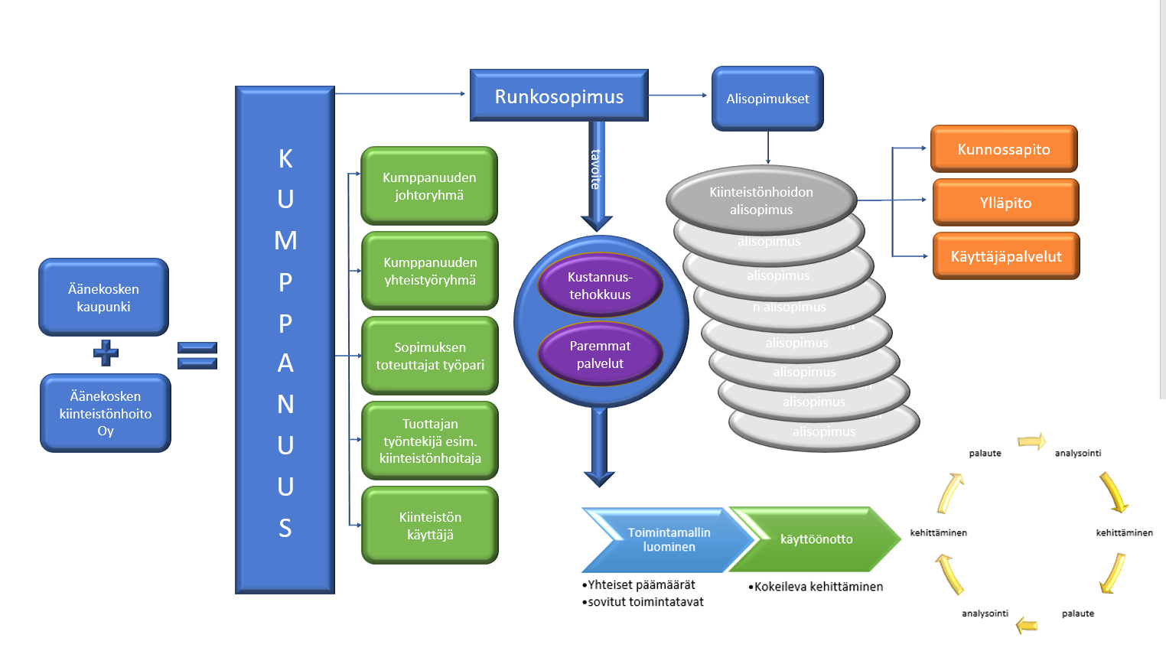

Slide 7
Strateginen kumppanuus sisältö alisopimuksittain
SOPIMUSNIMI | SISÄLTÖ
Kiinteistöpalvelusopimus | kiinteistönhoito + käyttäjäpalvelut + rak, lvi, sähkö (iskuryhmä 4 hlö)
Puhtauspalvelusopimus | siivous + perussiivous
Liikuntapalvelut sopimus | liikuntapaikat (ulkoliikuntapaikat)
Viheraluepalvelusopimus | uimarannat, puistot, katuviheralueet, leikkipuistot, niitot + konetyö
Alueiden kunnossapitosopimus | katujen kesä- ja talvikunnossapito, satamat, katuvalot, matonpesupaikat
Ruoka ja lähettipalveluiden kuljetussopimus | Ruokakuljetukset sekä lähettipalveluiden kuljetukset
Kiinteistöjen turvapalvelusopimus | piirikierrokset ja vartiointi kohteessa sekä hälytysvartiointi

Slide 8
Kumppanuuden johtoryhmä
Kaupunginjohtaja
Tekninen johtaja – Toimitusjohtaja
Kehittämisen työpari (rakennuttajapäällikkö – toimialapäällikkö)
Talouden työpari (Rakennuttaja – Talouden toimialapäällikkö)
Kumppanuuden kehittäminen
rakennuttajapäällikkö – toimialapäällikkö
Vastaa kumppanuuden toteuttamisen johtamisesta sekä kokonaisvaltaisesta kehittämisestä
Yhteistyöryhmä
Alisopimuksen vastuuhenkilöt ja toteutuksen vastuuhenkilöt
molemmista organisaatioista
7 alisopimusta
Kiinteistön
hoidon alisopimus
Vastuuhenkilöt molemmista organisaatioista
Puhtauspalveluiden alisopimus
Vastuuhenkilöt molemmista organisaatioista
Viheralueiden alisopimus
Vastuuhenkilöt molemmista organisaatioista
Ulkoliikunta
paikkojen alisopimus
Vastuuhenkilöt molemmista organisaatioista
Aluekunnossa-pidon alisopimus
Vastuuhenkilöt molemmista organisaatioista
Turvapalveluiden alisopimus
Vastuuhenkilöt molemmista organisaatioista
Ruoka- ja lähetti kuljetusten alisopimus
Vastuuhenkilöt molemmista organisaatioista

Slide 9
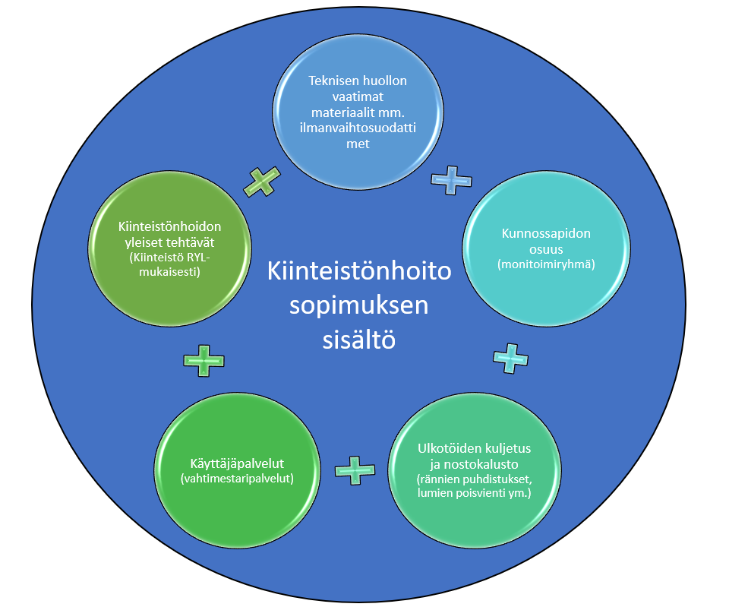
Kiinteistönhoidon alisopimus
Kiinteistönhoidon sopimus on kumppanuussopimuksen myötä paljon laajempi kuin aiemmin.
Isoin muutos on kunnossapidon osuuden mukaan ottaminen sopimukseen ns. resurssina eli sopimukseen lisätty 4 työntekijän työpanos (2 rakennustyöntekijää + LVI-asentaja ja sähköasentaja)

Slide 10
Seuranta
Äänekosken kaupungilla on seurattu strategista kumppanuutta tiiviisti koko kumppanuuden aikana
Mittaroinnilla on haettu vastauksia siihen, onko toimintamalli kustannustehokas ja saavutetaanko parempia palveluita
  Kustannustehokkuutta verrattiin toteutuneisiin kustannuksiin
  Palvelua seurattiin kyselytutkimuksella

Slide 11
äänekosken kumppanuuden tulokset

Slide 12
kustannustehokkuus
Kustannustehokkuutta verrattiin vuoden 2020 tilanteeseen
Kustannustehokuuteen huomioitu myös prosessien tehostuminen ja siitä muodostuneet säästöt
Kiinteistönhoidon osalta saavutettiin kustannustehokkuutta niin prosessien tehostumisen ja sopimuksen laajentumisen myötä.
Kiinteistönhoitoa pystyttiin tuottamaan 23 % tehokkaammin kuin vuonna 2020
Pelkästään kiinteistönhoidon alisopimuksen osalta laskujen määrän väheneminen on säästänyt laskennallisesti 54 120 € kahden ensimmäisen vuoden aikana.

Slide 13

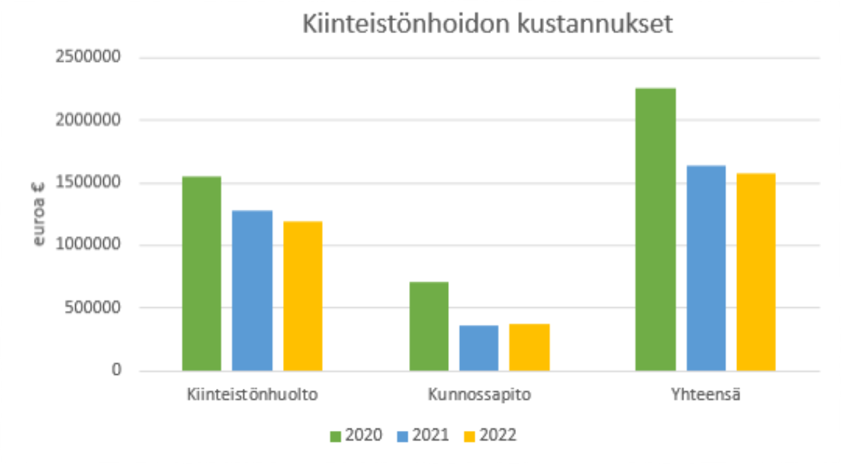
Kustannustehokkuus

Slide 14
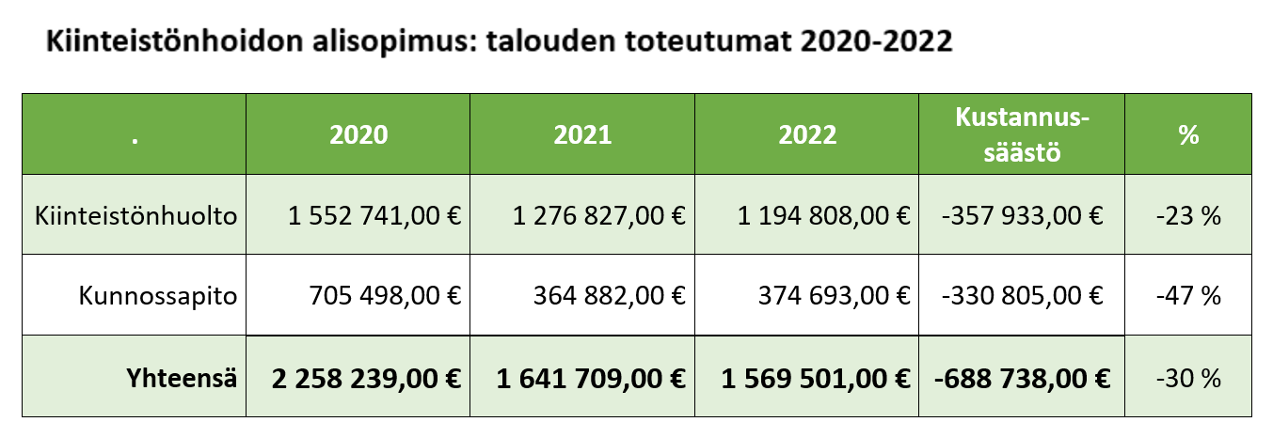
Kustannustehokkuus
Koko kumppanuuden osalta kustannussäästöjä on syntynyt ensimmäisen kahden vuoden aikana 1 000 000 €, mikä on se tavoite minkä valtuusto kumppanuudelle asetti vuonna 2020.

Slide 15
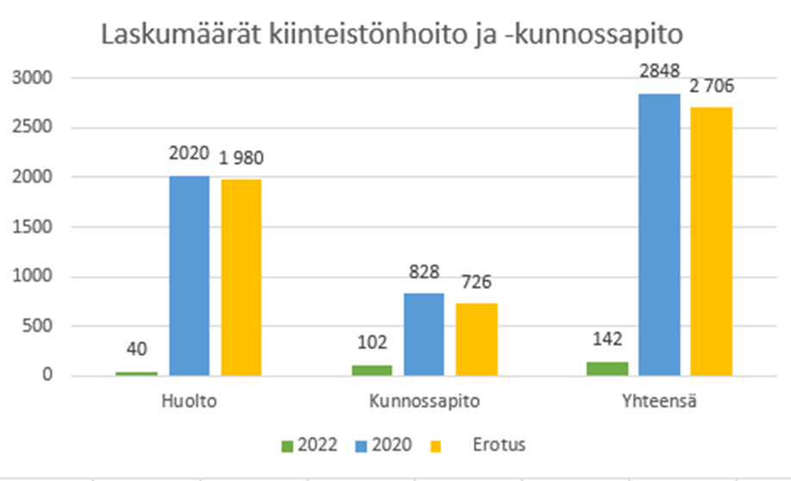
Kustannustehokkuus
Laskumäärät vähentyneet, koska sopimus on huomattavasti laajempi kuin aiemmin,
aiemmin pelkästään kiinteistönhoidon osuus tehtiin sopimukseen sisältyvänä.
Muuten kaikki laskutettiin erillislaskutuksella, mm. kunnossapidon pienet korjaukset ja käyttäjäpalvelut.
Koko kumppanuuden osalta laskuja lähetetty 4400 vähemmän kuin 2020 vuonna

Slide 16
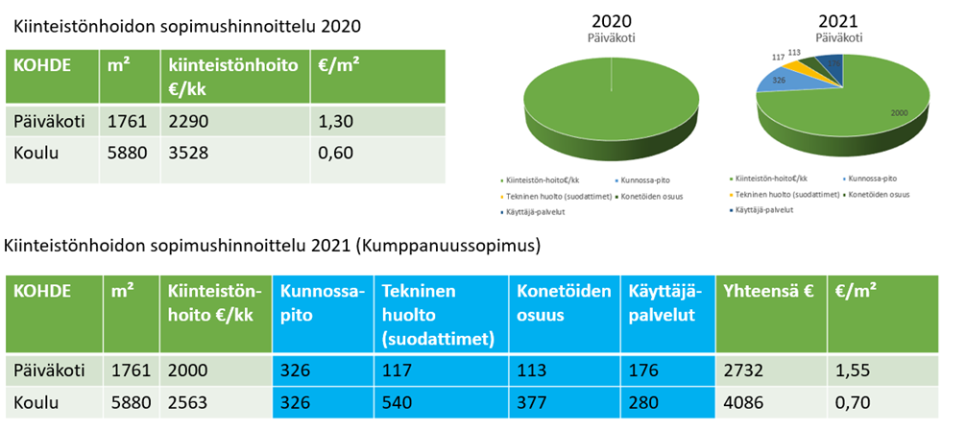
Kustannustehokkuus

Slide 17
Kyselytutkimuksen tulokset ja niiden vertailu
Tuloksissa kävi ilmi, että kiinteistönhoidon palvelun laatu sekä kiinteistön käyttäjien tyytyväisyys palveluun on hyvällä tasolla.
Kuitenkin tavoitteena oli paremmat palvelut eli kiitettävä taso, joten sitä tavoitetta ei vielä saavutettu
  Sekä palvelun laatu, että tyytyväisyys saivat arvosanaksi 3.7
  Tutkimuksen tulokset on verrattavissa Äänekosken asukastyytyväisyyskyselyn tulokseen, jossa kiinteistönhoidon laadun arvosana oli sama 3.7
  Kyselytutkimuksen otanta oli hyvä 174 vastausta.

Slide 18
Hyödyt ja haasteet
HYÖDYT
Yhteiset päämäärät
Yhteistyö lisääntynyt
Prosessit selkeytyneet ja päällekkäisiä toimintoja saatu poistettua
Kustannustehokas toimintamalli
Osallistava ja käyttäjäystävällinen
Kustannukset selvillä jo talousarvio vaiheessa -> ei yllätyksiä
HAASTEET
Vaatii suunnittelua ja kehittämistä jatkuvasti
Toimintamallin jalkauttaminen vaatii resurssia ja sitä, että toimintamalliin sitoudutaan
Onnistumiseen vaikuttaa henkilöt ja niiden sitoutuminen kumppanuuteen

Slide 19
Kiitos!
Linkki opinnäytetyöhön: https://urn.fi/URN:NBN:fi:amk-2023052413693

